Slide 1
icash Pay
iCP APP and API 測試後上線
報告人 : Adan
日期 : 2025/7

Slide 2
ICP APP and API 測試上線
上線前測試階段
 | SIT | UAT | Pilot(種子測試)/上線
APP | 1.一般測試報告(包含手動測試和自動化測試) 2.情境測試報告 3.該版本修正及調整問題確認 | 1.主要為企劃PM 和設計確認 2.確認該版本功能及畫面是否皆調整ok 3.抽驗所有任何功能, 若有異常，回報QA進行複測。 4.有爭議功能項目討論是否該版本調整或下一版本再修正。 | 1.產品測試→進行正掃、反掃付款…. 2.全公司測試(分全功能項進行測試) 3.
API | 1.目前階段，依規格書盤點現行SIT可執行測試API 2.測試報告(包含手動測試和自動化測試報告) 3.SA 若有調整或更新API，提供規格書，確認調整後，QA測試後，提供測試報。 | 1.目前階段盤點後, 依照目前可以執行的API數量，分為自動測化和手動測試，回報測試API測試數量，是否皆為Pass | 此階段需使用個人正式帳號於電腦中執行API，建議於SIT/UAT階段中執行。

Slide 3
APP 產出報告
APP自動化 使用工具python+pytest+bluestack模擬器
APP 手動測試 使用 node.js 建置;webtest->node Express.js
手動測試(主要以反掃扣款、現金儲值、授權綁定、跳轉URL、WebQrcode)

Slide 4
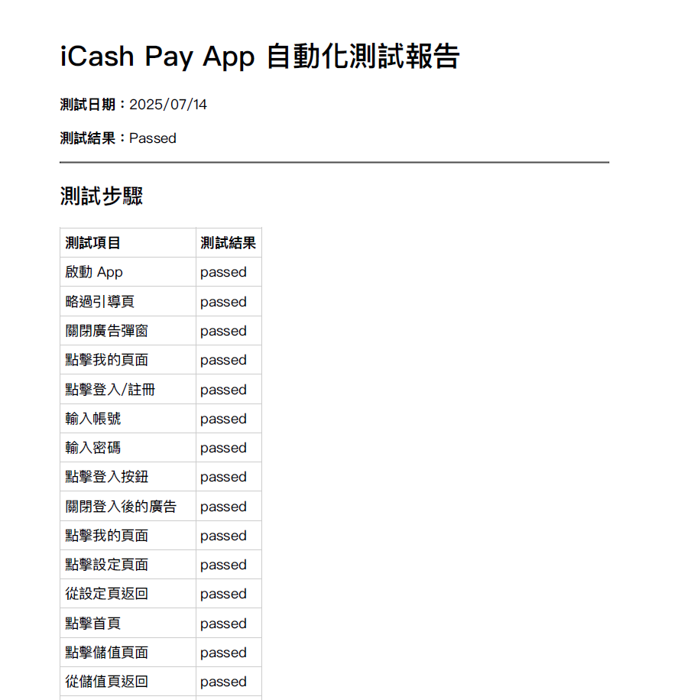
APP 產出報告
APP 自動化測報

Slide 5
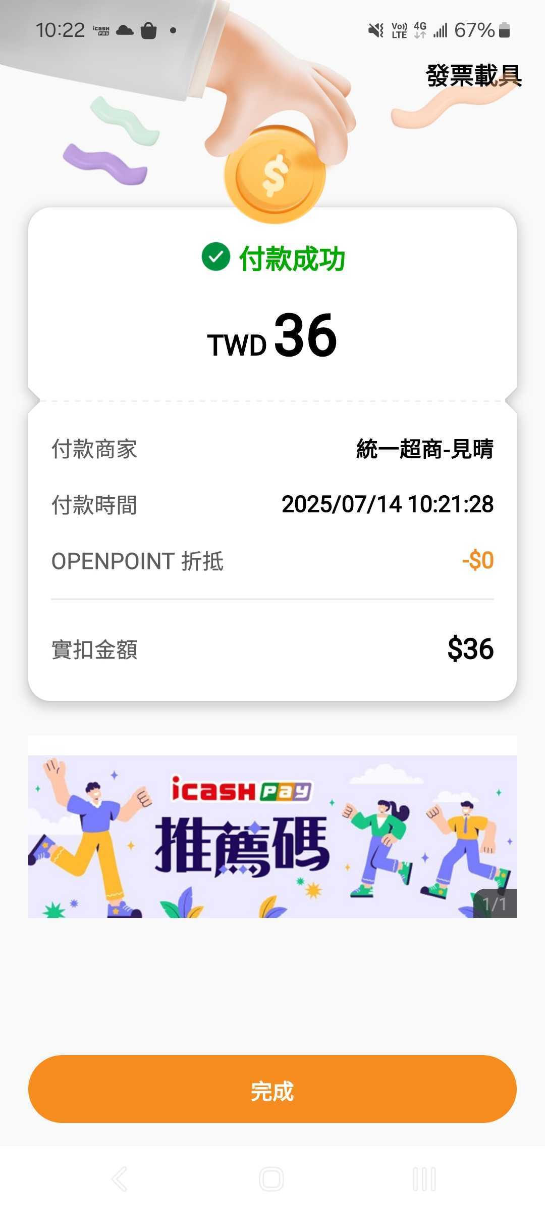
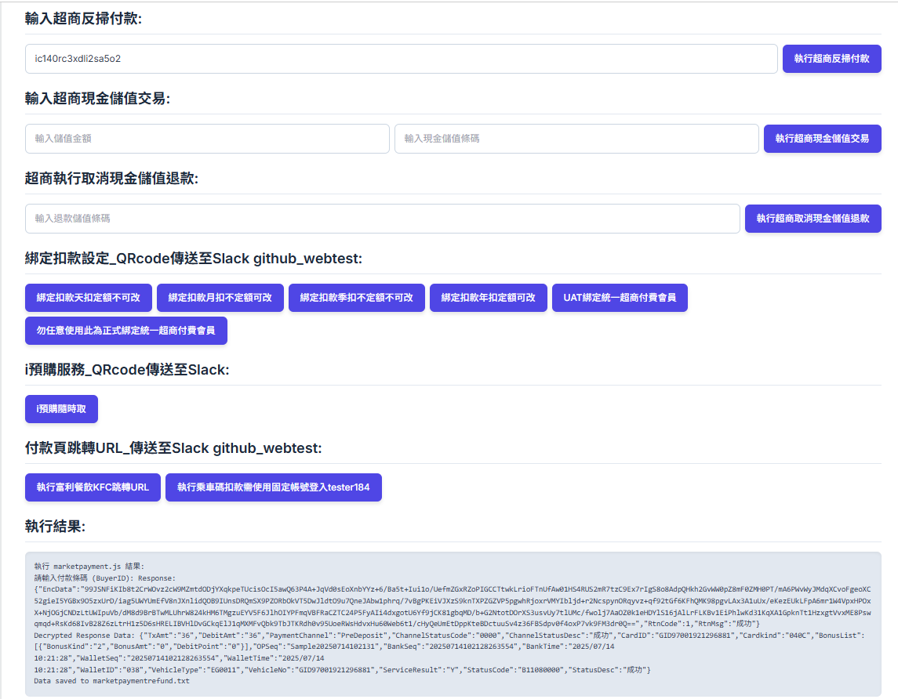
APP 產出報告
APP 手動測試

Slide 6
API 產出報告
API自動化 原本C# 執行, 目前更變至Python執行
icppython ->python run_icplogin.py
API 手動測試 原C#mock , 目前更變至Python執行
icp-api-tester →python api_tester.py

Slide 7
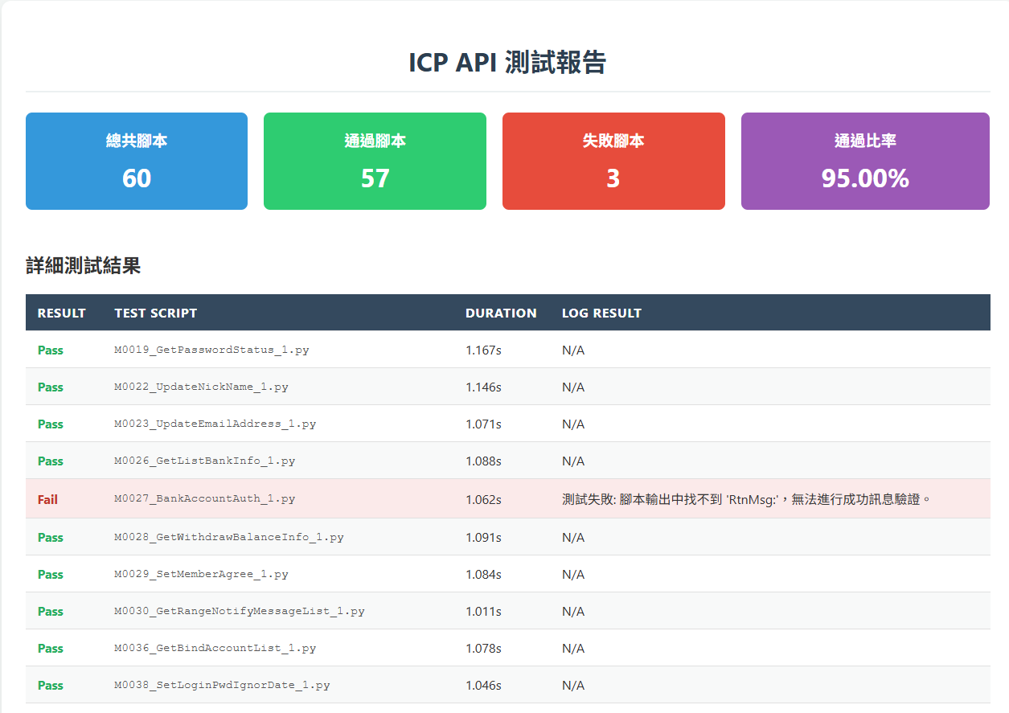
API 自動和手動測試
API 自動化測報

Slide 8
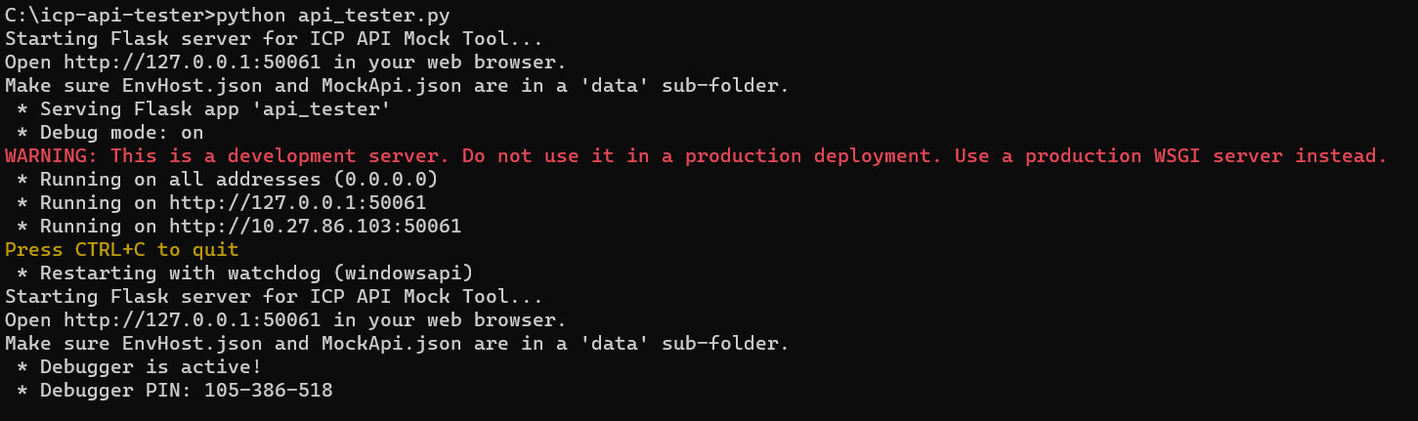
API 自動和手動測試
API 執行手動測試(一)

Slide 9
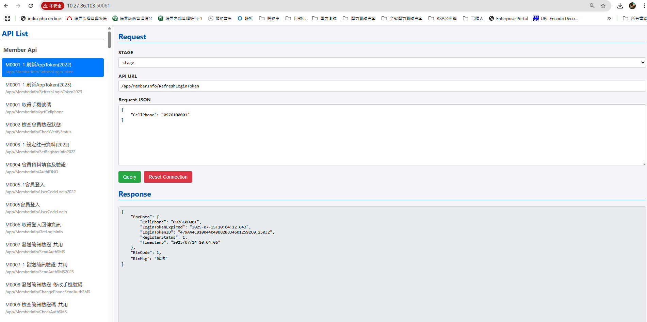
API 自動和手動測試
API 執行手動測試(二)

Slide 10
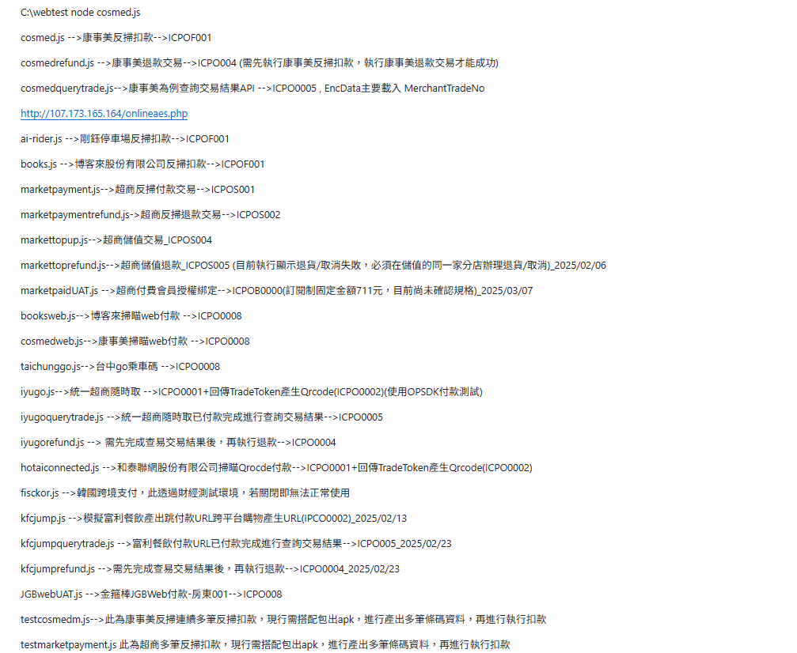
測試小工具開發
node.js

